Slide 1
Объектно-ориентированный анализ и проектирование
Диаграммы деятельности
(Activity diagrams)

Slide 2
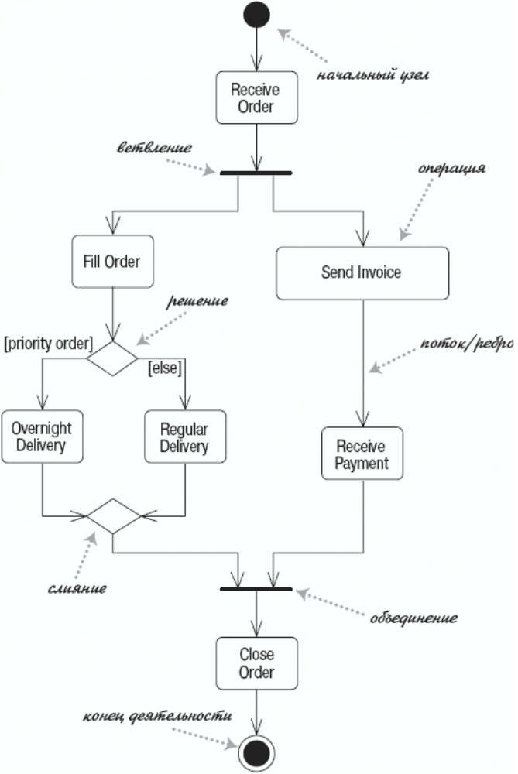
Пример диаграммы деятельности

Slide 3
Элементы диаграмм деятельности
Действие (action)
Действие
Действие
Объект (object)
Объект
Поток управления или передачи данных
Notes:
Совет. Добавьте сюда свои заметки докладчика.

Slide 4
Деятельность
Имя «precondition» предусловия
параметры «postcondition» постусловия
Входные данные
Action1
Action2
Выходные данные
Action3
Notes:
Совет. Добавьте сюда свои заметки докладчика.

Slide 5
Узлы управления
начальный узел (initial node)
конечный узел (final node)
конечный узел потока (flow final)
узел соединения (connector)
разветвление (fork)
объединение (join)
Notes:
Совет. Добавьте сюда свои заметки докладчика.

Slide 6
Узлы управления
слияние (merge)
узел решения (decision)
[усл1]
[усл2]
«decisionInput»
условие
[true]
[false]
Notes:
Совет. Добавьте сюда свои заметки докладчика.

Slide 7
Передача управления и данных
Передача управления
Action1
Action2
Передача данных
Action1
Объект
Action2
Action1
Объект
Action2
Action1
Объект
Объект
Action2
Notes:
Совет. Добавьте сюда свои заметки докладчика.

Slide 8
Передача данных
Action1
Объект1
Объект2
Action2
Action1
Объект1
Объект1
Action2
Объект2
Объект2
Action1
ОбъектА
ОбъектВ
Action2
«transformation»
выражение
Notes:
Совет. Добавьте сюда свои заметки докладчика.

Slide 9
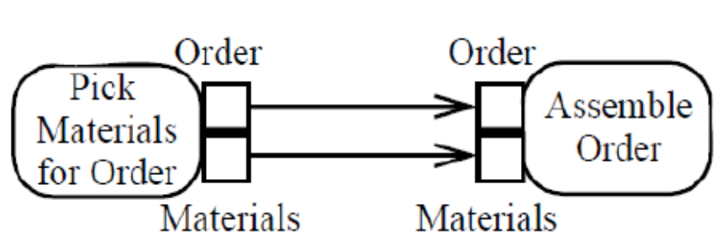
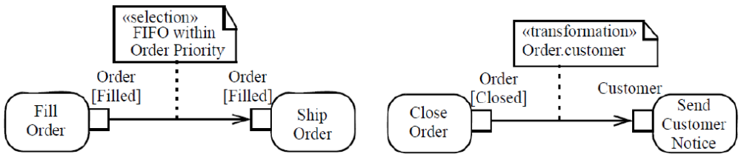
Примеры

Slide 10
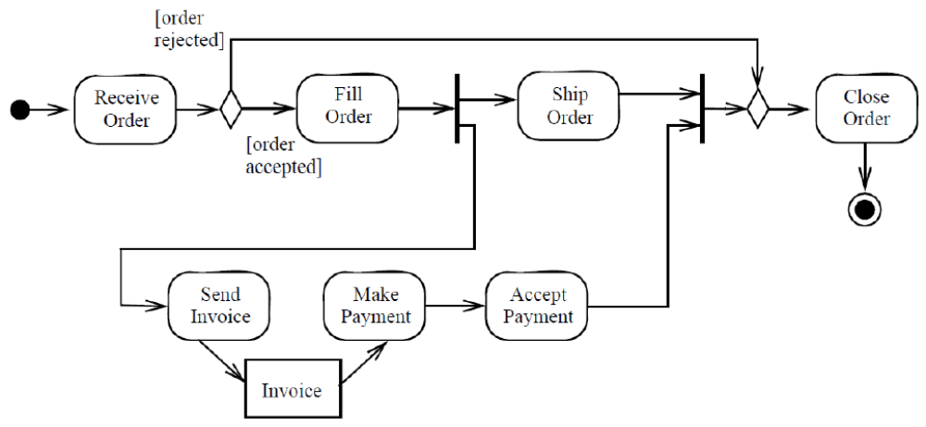
Пример

Slide 11
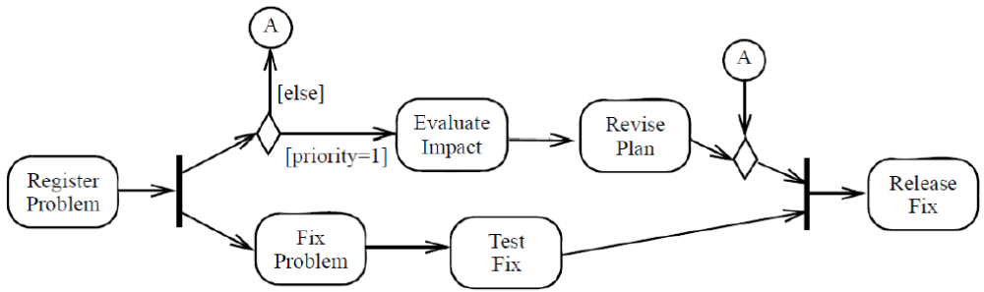
Пример

Slide 12
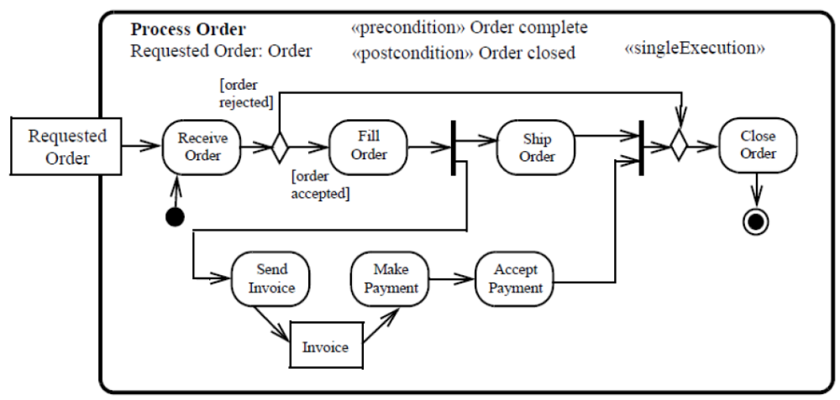
Пример

Slide 13
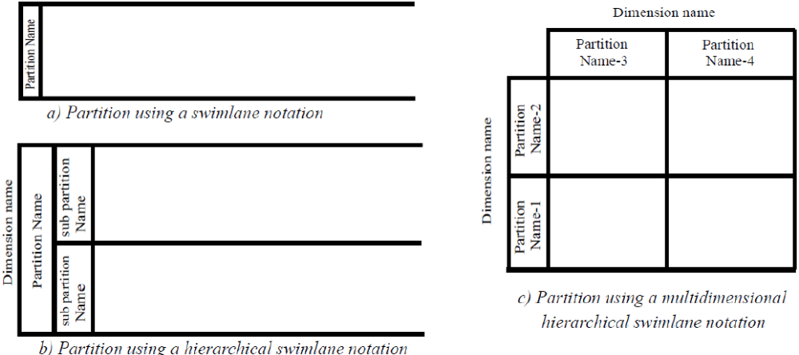
Разделы деятельности
Activity partitions (regions)
swimlanes

Slide 14
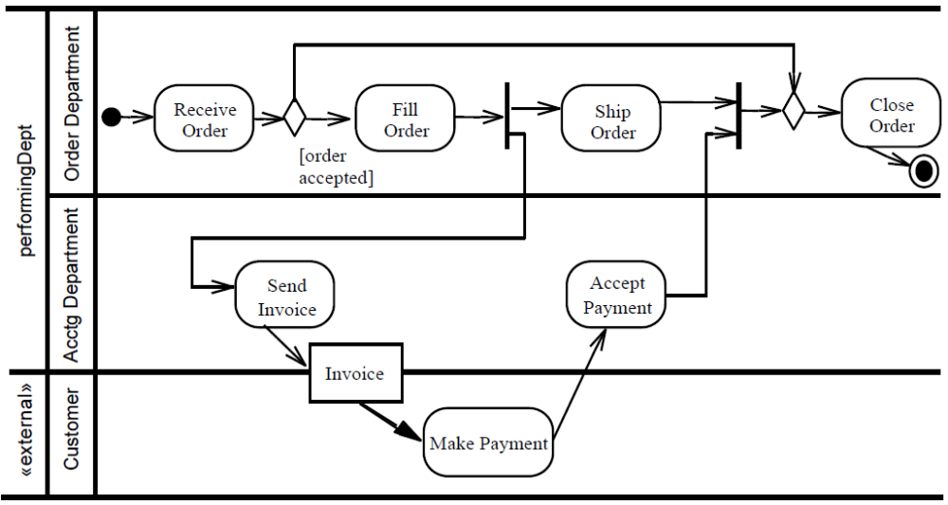
Пример

Slide 15
Пример диаграммы деятельности

Slide 16
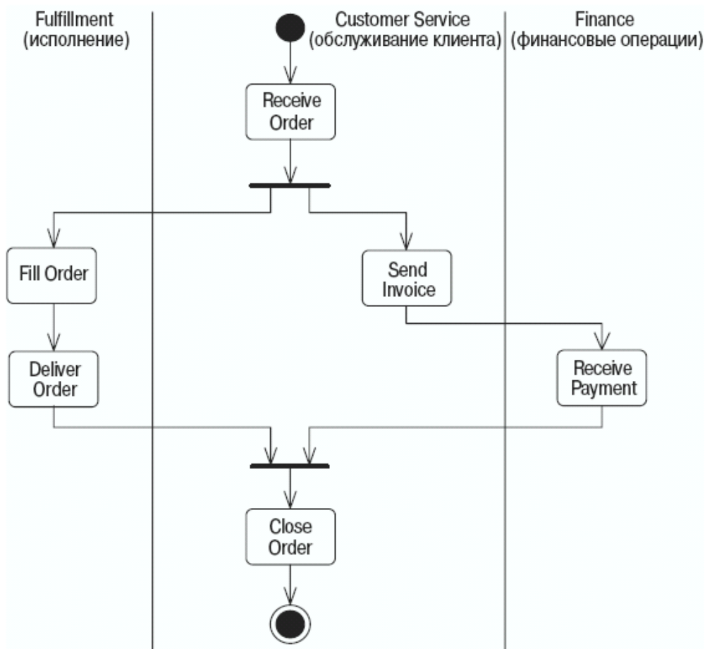
Пример диаграммы деятельности

